Slide 1
Федеральное государственное бюджетное образовательное учреждение высшего образования "Красноярский государственный медицинский университет имени профессора В.Ф.Войно-Ясенецкого" Министерства здравоохранения Российской Федерации Фармацевтический колледж
ЛФК при заболеваниях органов дыхания
(тема)
Основы реабилитации
наименование междисциплинарного курса (дисциплины)
.
Выполнила : студентка группы 310-2 Касьян Е.А.
Проверила : преподаватель «Основы реабилитации»
Цуканова Е.В.
Красноярск 2020

Slide 2
ЛФК - это метод лечения, состоящий в применении физических упражнений и естественных факторов природы к больному человеку с лечебно-профилактическими целями. В главе этого метода лежит использование основной биологической функции организма — движения.

Slide 3
Задачи ЛФК:
Оказывать общеукрепляющее воздействие на все органы и системы организма
Улучшить функцию внешнего дыхания
Снизить интоксикацию
Стимулировать иммунные процессы
Ускорить рассасывание при воспалительных процессах
Снизить появление бронхоспазма
Повысить отделения мокроты

Slide 4
Противопоказания:
Дыхательная недостаточность 3 степени
Абсцесс лёгкого до прорыва в бронх
Кровохаркание или его угроза
Астматический статус
Полный ателектаз лёгкого
Скопление большого количества жидкости в плевральной полости

Slide 5
ЛФК при острой пневмонии.
Пневмония - воспаление лёгочной ткани, как правило, инфекционного происхождения с преимущественным поражением альвеол и интерстициальной ткани лёгкого.

Slide 6
Задачи ЛФК:
Максимально воздействовать на здоровую лёгочную ткань для включения её в акт дыхания
Усилить крово-лимфо обращение в поражённой доле
Противодействовать возникновению ателектазов

Slide 7
Противопоказания:
Тяжёлая сердечная недостаточность
Тяжёлая лёгочная недостаточность

Slide 8
Период постельного режима
С 3-5 дня в И.П. – лёжа, сидя на кровати – спустить ноги, применяя динамические упражнения на мелкие и средние мышечные группы.
При дыхательных статических и динамических упражнениях не следует допускать учащения пульса больше, чем на 10-15 уд./мин.
Упражнения повторять в медленном и среднем темпе, каждое повторять 4-8 раз с максимальной амплитудой движения. Продолжительность 10-15 мин., самостоятельные занятия по 10 мин. 3 р./день.

Slide 9
Упражнения лечебной физкультуры Постельный режим
И.П. - лежа на спине:
Диафрагмальное дыхание, при этом руки располагаются на груди и животе.
Сделать вдох - руки поднять вверх, выдох - опустить. Следить за тем, чтобы выдох был вдвое длиннее вдоха.
Сделать вдох, при этом отводя прямую ногу в сторону, выдох - вернуться в исходное положение.
Согнуть руки в локтевых суставах. Сделать вдох - развести руки в стороны, выдох - руки опустить.
Сделать вдох - развести руки в стороны, выдох - взяться руками за колени и подтянуть их к животу.

Slide 10
И.П. - лежа на боку:
Сделать вдох - отвести руку назад, при этом поворачивая назад туловище, выдох - вернуться в исходное положение, руку положить на эпигастральную область.
Положить руку на нижние ребра. Затем сделать вдох и, надавливая на нижние ребра ладонью, создать сопротивление.
Охватить ладонью шею сзади, создавая статическое напряжение мышц плечевого пояса. В таком положении выполнять глубокое дыхание. Данный комплекс упражнений закончить выполнением диафрагмального дыхания в положении лежа на спине.

Slide 11
Палатный полупостельный режим
С 5-7 дня в И.П. – сидя на стуле – применяют упражнения постельного режима, но их дозировку повышают, включают упражнения для крупных мышечных групп с предметами.
Соотношение дыхательных и общеукрепляющих упражнений 1:1, 1:2. Учащение пульса до 10-15 уд./мин. Используют ходьбу.
Занятия повторять самостоятельно. Общая продолжительность занятий за 1 день – 2 часа. Занятия проводятся индивидуально, малогрупповым методом и самостоятельно.

Slide 12
Упражнения лечебной физкультуры Полупостельного режим
И.П. - сидя на стуле:
Диафрагмальное дыхание, при этом руки находятся на груди и животе.
Сделать вдох - поднять руку вверх, наклониться в противоположную сторону, выдох - опустить руку.
Локти отвести назад, сделать вдох, затем выдох - вернуться в исходное положение.
Выполнять руками движения, имитирующие плавание брассом. Сделать вдох - вернуться в исходное положение, выдох - руки развести в стороны.
Сделать вдох - развести руки в стороны, выдох - обнять себя за плечи.

Slide 13
И.п. – стоя
Взять в руки гимнастическую палку. Сделать вдох - поднять руки вверх, прогнуться, отвести ногу назад и поставить ее на носок.
Выполнять руками круговые движения, напоминающие греблю.
Взять в руки булавы. Сделать вдох - руки развести в стороны, при этом булавы должны быть параллельно полу. Выдох - наклониться, булавы поставить на пол.
Сделать вдох - поднять руки вверх, выдох - выполнить приседание, руки находятся в упоре о пол.
Завести гимнастическую палку назад, за локтевые сгибы. Сделать вдох - прогнуться назад, выдох - наклониться вперед. Данный комплекс упражнений закончить в исходном положении сидя. Общее количество упражнений - не меньше 20-25.

Slide 14
Общий режим
С 7-10 дня повторять упражнения с повышенной нагрузкой. Учащение пульса до 100 уд./мин.
Продолжительность занятий 40 мин.
Применять ходьбу, занятия на тренажёрах, игры – 2,5 часа.

Slide 15
Упражнения лечебной физкультуры Общий режим
И.П. – стоя
Сначала выполнить ходьбу по залу: на носках, пятках, на наружной и внутренней стороне стоп (не менее 3-5 минут).
Сделать вдох, подняться на носки, поднять плечи, пальцы сжать в кулак, выдох - вернуться в исходное положение.
Сделать вдох - поднять руки вверх, поднять голову, прогнуться. Выдох - присесть, кисти рук находятся на коленях.
Сделать вдох - выполнить поочередные наклоны в стороны, при этом рука должна скользить по бедру вниз. Выдох - вернуться в исходное положение.
Взять в руки медицинбол, руки располагаются перед грудью. Сделать вдох - выполнить повороты в стороны, выдох - вернуться в исходное положение.

Slide 16
Встать боком к гимнастической стенке. Рукой держаться за перекладину на уровне груди. Сделать вдох - отклониться от стенки, выдох - вернуться в исходное положение.
Встать лицом к гимнастической стенке. Сделать вдох - поднять руки вверх, тянуться руками к верхней перекладине. Выдох - держаться руками за перекладину на уровне пояса и сделать легкое приседание.
Взять в руки гимнастическую палку, при этом руки опущены. Сделать вдох - поднять руки вверх, выдох - с помощью палки поджать колено к животу.
Руки расположить перед грудью. Сделать вдох - развести руки в стороны, выполнить поворот туловища в сторону. Выдох - вернуться в исходное положение.
Данную процедуру лечебной гимнастики закончить ходьбой в среднем темпе, постепенно переходя на медленный темп.

Slide 17
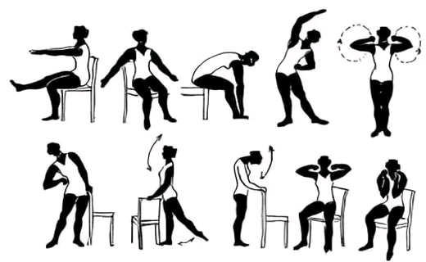

Slide 18
ЛФК при бронхите
Бронхит – это заболевание, при котором в воспалительный процесс вовлекаются бронхи. В большинстве случаев острого бронхита его причиной является инфекция, например вирусная или бактериальная, и требуется лечение противовирусными препаратами или антибиотиками

Slide 19
Задачи ЛФК:
Снизить воспалительный процесс в бронхах
Восстановить дренажную функцию в бронхах
Усилить крово-лимфо обращение в системе бронхов
Способствовать профилактике перехода в хр. форму
Повысить сопротивляемость организма

Slide 20
Противопоказания:
Тяжёлая сердечная недостаточность
Тяжёлая лёгочная недостаточность

Slide 21
В течение 1 недели от начала заболевания применять статические и динамические упражнения в сочетании с общеукрепляющими 1:1, 1:2, 1:3.
Методика проведения как и при пневмонии

Slide 22
Упражнения лечебной физкультуры
И.П. – лёжа на спине
Руки вдоль туловища. На вдохе медленно поднимаем руки, опуская их за голову. На выдохе возвращаем руки обратно также в медленном темпе.
Левая рука вдоль туловища, правая – за головой. Дыхание произвольно, руки меняются местами в быстром темпе.
Приподнимаем ноги и крутим в воздухе воображаемые педали велосипеда. Это упражнение на выносливость – как только почувствуете усталость или одышку, немедленно прекращайте.

Slide 23
И.П. – лежа на животе
Ладони прижаты к полу на уровне груди. На вдохе приподнимаем верхнюю часть туловища, опираясь на руки, и прогибаемся в пояснице. На выдохе – опускаем корпус.
Лежим на животе, руки вытянуты вдоль туловища. На вдохе пытаемся приподнять голову и плечи насколько это возможно. На выдохе возвращаемся обратно и отдыхаем.
Продолжаем лежать на животе. Руки вытягиваем как можно дальше вперед за голову и пытаемся тянуться за воображаемым предметом. Дышим при этом произвольно.

Slide 24
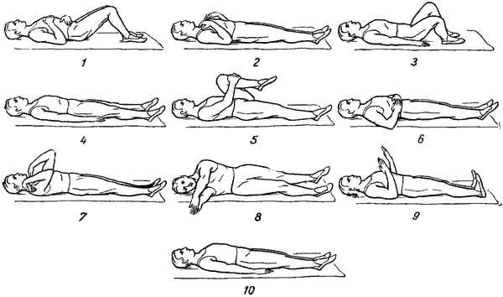

Slide 25
ЛФК при бронхиальной астме
Бронхиальная астма — это хроническое воспалительное заболевание дыхательных путей. Хроническое воспаление обусловливает гиперреактивность бронхов (их повышенная чувствительность к различным воздействиям окружающей среды), проявляющуюся их спазмом.

Slide 26
Задачи ЛФК:
Снять бронхоспазм
Нормализовать акт дыхания
Повысить силу дыхательных мышц
Продвижение грудной клетки
Предотвратить возможное развитие эмфиземы

Slide 27
Противопоказания:
Лёгочно-сердечная недостаточность 3 степени
Астматический статус
Тахикардия (более 120 уд./мин.)
Одышка более 25 дых./мин.
Высокая температура 38 градусов

Slide 28
Подготовительный курс
Продолжается не более 2-х недель.
Применяют дыхательные упражнения, общеукрепляющие на расслабление и звуковую гимнастику.
И.П. – лёжа на спине с приподнятым концом кровати; сидя на стуле облокотиться на его спинку; стоя.
Начинается ЛГ с обучения полному дыханию. Больной должен освоить глубокий вдох и удлинённый выдох.

Slide 29
Звуковая гимнастика
это специальные упражнения. Произношения звуков, что вызывает вибрацию голосовых связок, которые передаются на трахею, бронхи, лёгкие, грудную клетку (расслабление спазма в бронхах)
Продолжительность 10-30 мин. Индивидуальные занятия 2-3 р./день.
Тренировочный период начинается в стационаре и продолжается всю жизнь. Добавляют ходьбу или бег трусцой до 5 км./день с учащением пульса 100-120 уд./мин.

Slide 30
Упражнения лечебной физкультуры
И.п. - стоя
Одну ногу отставляем назад, ставя ее на носок. Одновременно с этим поднимаем руки вверх и прогибаемся в пояснице – вдох. Опускаем руки и возвращаем ногу на место – выдох. Повторяем то же упражнение с другой ногой.
Ноги на ширине плеч. Поднимаем руки вперед – вдох. Наклоняемся вперед (руки при этом опускаются вниз). В таком согнутом положении делаем плавные, покачивающие движения влево-вправо, свободно дыша и произнося на выдохе звук «з». Далее делаем вдох и на выдохе разгибаемся.
Ноги на ширине плеч, руки подняты вверх (можно для удобства взять гимнастическую палку). Вдох, наклон вместе с руками влево – выдох. Возврат в исходное положение – вдох. Наклон вправо – выдох. Вдохи производим через нос, выдыхаем с шумом через свернутые трубочкой губы.

Slide 31
Поднимаемся на носочках, плечи отводим назад, вдыхаем полной грудью (руками можно держаться за стену, чтобы не упасть). Опускаемся на полную стопу – выдох со звуком «ш».
Руки поднимаем вверх через стороны – вдох. На выдохе приседаем на корточки, обхватывая колени руками. В таком положении вдох и выдох. На следующем вдохе медленно встаем и
Небольшая передышка: ходим по комнате в течение 2 минут, свободно дыша.

Slide 32
И.П. – сидя на стуле со спинкой.
Руки разводим в стороны, прогибаемся – вдох. Скрещиваем руки на грудной клетке, давя на нее и втягивая живот – выдох через свернутые трубочкой губы.
И.П. – лежа на спине
Вдох, затем на задержанном дыхании сгибаем ноги в коленях и подтягиваем их к грудной клетке – выдох. Обхватываем ноги руками, приподнимаем голову и слегка перекатываемся на позвоночнике – дыхание при этом свободное. Затем медленно возвращаем ноги на место и спокойно лежим, отдыхая 30 секунд. Это упражнение можно повторять не более 3 раз в день. Если начинаете задыхаться – делать не стоит вовсе.

Slide 33
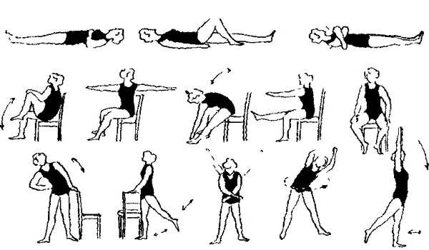

Slide 34
СПАСИБО ЗА ВНИМАНИЕ!

